Slide 1
Agile методологии за разработка на софтуерни решения

Slide 2
Agenda
Какво е Agile
Основни стъпки в Agile
Agile vs Waterfall
Позли от прилагане на Agile
Видове Agile методологии
Kanban спрямо Scrum
Други Agile методологии

Slide 3
Какво е Agile
Методологии
Адаптивното планиране
Итеративен подход
Принципи и ценности
Ранно доставяне

Slide 4
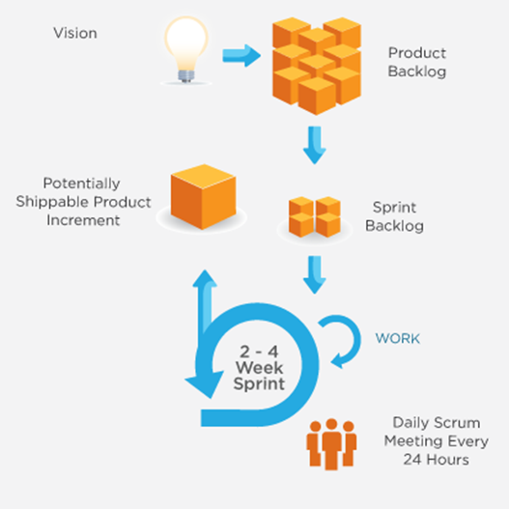
Основни стъпки в Agile
Проучване

Slide 5
Основни стъпки в Agile
Проучване
Product Backlog

Slide 6
Основни стъпки в Agile
Проучване
Product Backlog
Работа

Slide 7
Основни стъпки в Agile
Проучване
Product Backlog
Работа
Итерации

Slide 8
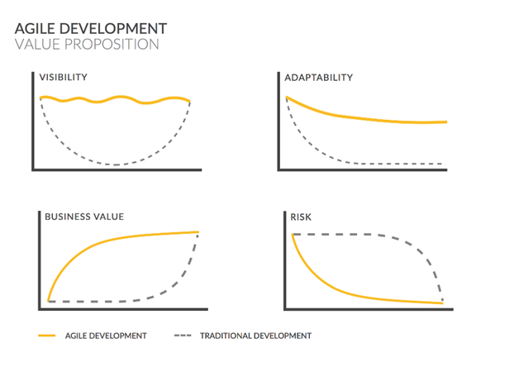
Agile vs Waterfall

Slide 9
Позли от прилагане на Agile
Удовлетвореност на клиентите
Контрол и прозрачност
Предвидимост и намален риск
Високо качество
Фокусиране върху необходимостите на бизнеса

Slide 10
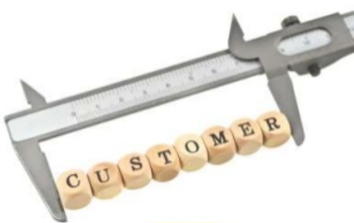
The Agile Manifesto
Нашият най-висок приоритет е да задоволим нуждите на клиента чрез ранно и постоянно доставяне на стойностен софтуер.

Slide 11

The Agile Manifesto
Приветстваме променящите се изисквания, даже и в напреднал стадий на разработка. Agile процесите приемат промяната в името на конкурентното предимство на клиента.

Slide 12
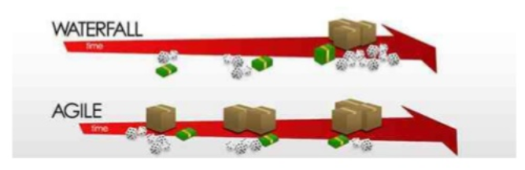
The Agile Manifesto
Често доставяне на работещ софтуер - между две седмици и два месеца - с предпочитание към по-кратките срокове.

Slide 13

The Agile Manifesto
Хората на бизнеса и разработчиците трябва да работят заедно ежедневно през цялото време на проекта.

Slide 14

The Agile Manifesto
Проекти се изграждат от мотивирани личности. Дайте им средата и подкрепата, от които се нуждаят и им гласувайте доверие, че ще свършат работата.

Slide 15

The Agile Manifesto
Най-ефективният и най-ефикасен метод за предаване на информация към и вътре в екипа от разработчици е разговорът лице в лице.

Slide 16

The Agile Manifesto
Работещият софтуер е основната мярка на прогреса.

Slide 17
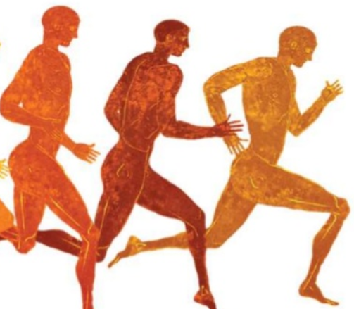
The Agile Manifesto
Agile процесите насърчават непрекъснатата разработка. Спонсорите, разработчиците и потребителите трябва да могат да поддържат постоянен ритъм безсрочно.

Slide 18

The Agile Manifesto
Постоянното внимание към техническо усъвършенстване и добрият дизайн подобряват гъвкавостта.

Slide 19
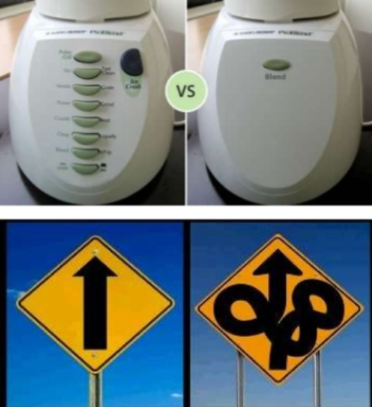
The Agile Manifesto
Простотата - изкуството да се максимизира работата, която не е нужно да се върши - е от изключително значение.

Slide 20

The Agile Manifesto
Най-добрите архитектури, изисквания и дизайни произлизат от самоорганизиращи се екипи.

Slide 21

The Agile Manifesto
През равни интервали от време, екипът обсъжда как да стане по-ефективен, след което настройва работата си в съответствие с взетото решение.

Slide 22
Популярни Agile Методологии
Scrum
Kanban
Extreme Programming (XP)

Slide 23
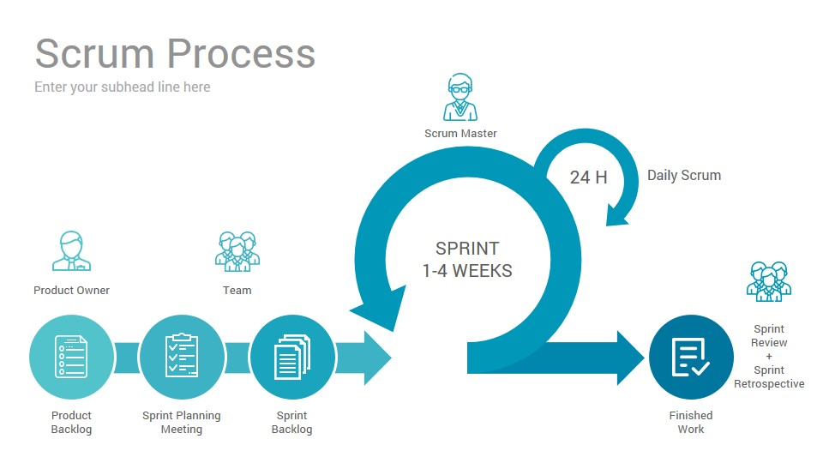
Scrum

Slide 24
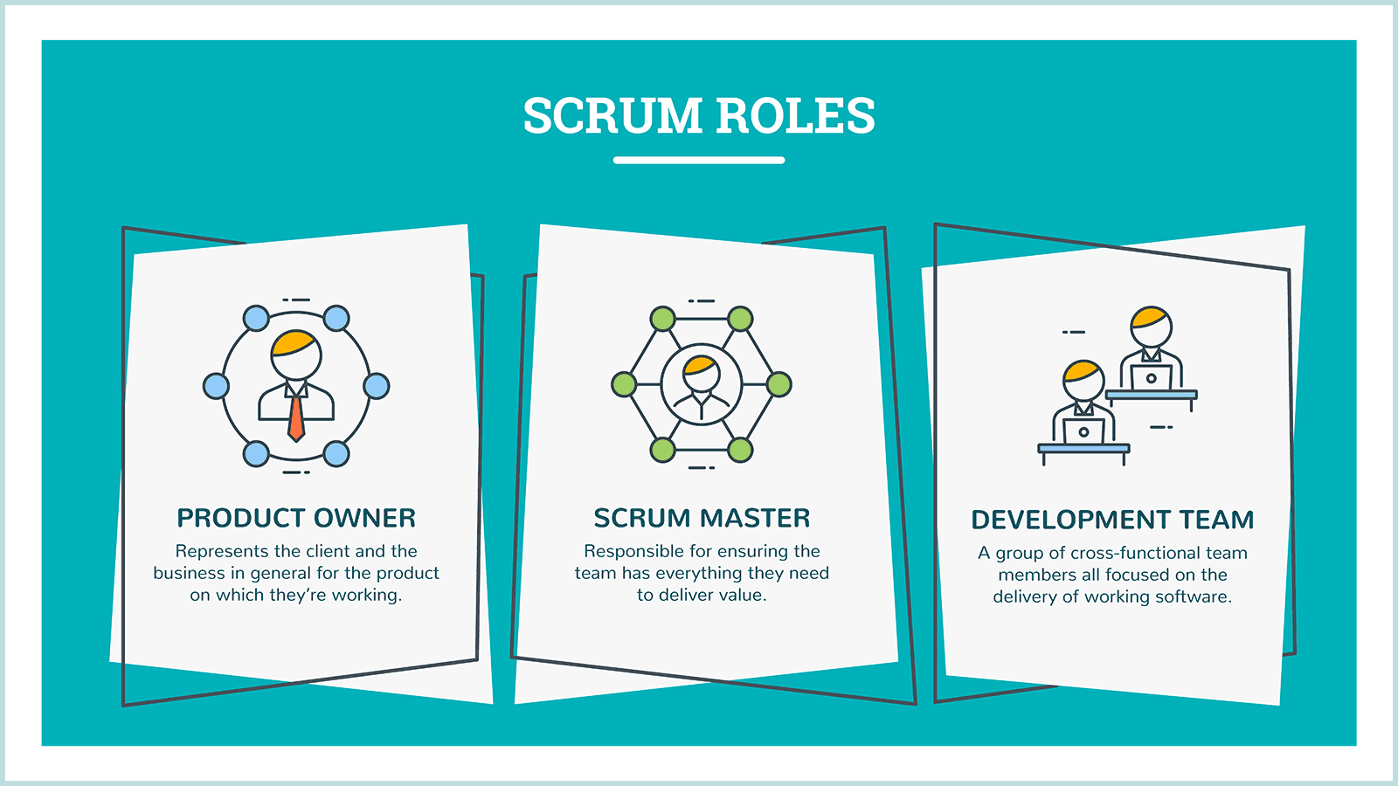
Scrum роли

Slide 25
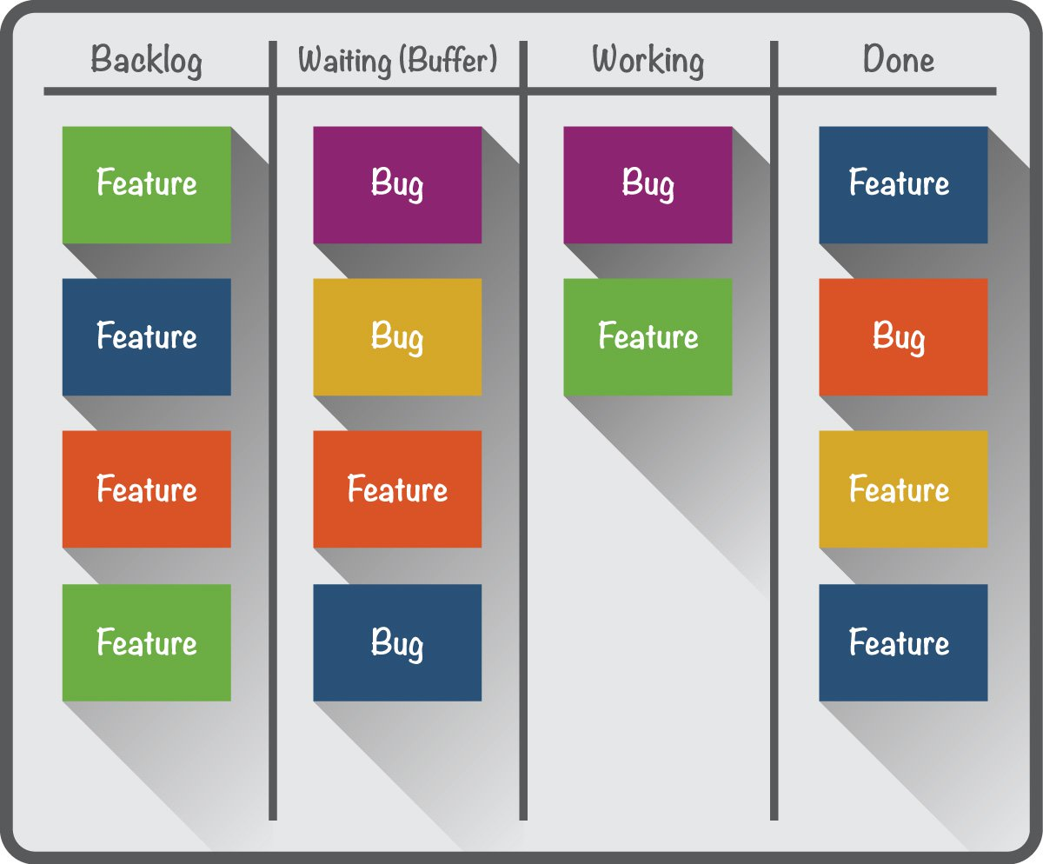
Kanban

Slide 26
Kanban | Scrum
Подход за подобряване | Подход към комплексното разработване
Няма роли и процеси | Ясно дефинирани роли и процеси
Подобряващ, уважава това което има | Революционен, без значение какво е било преди това
Ограничава работата в процес и позволява времето да варира | WIP никога не надминава количеството, което може да бъде завършено от екипа в спринта. Ограничава времето и варира работата за да пасне във времето

Slide 27
За продуктова компания - Kanban
Подход за подобряване, еволюционно усъвършенстване
Започващ с каквото съществува и итерира
Уважава това, което има

Slide 28

Въпроси ?

